Slide 1
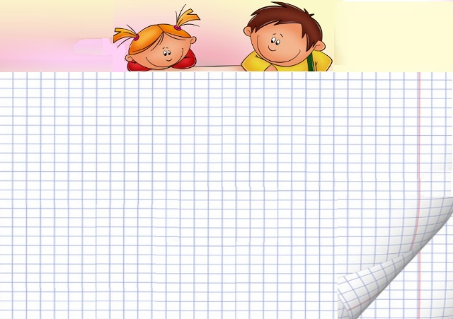
Развивающая игра «Квадрат Воскобовича» в детском саду. Подготовила: Боричева Н.М. Качар 2017г.

Slide 2
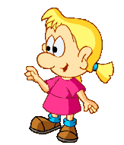
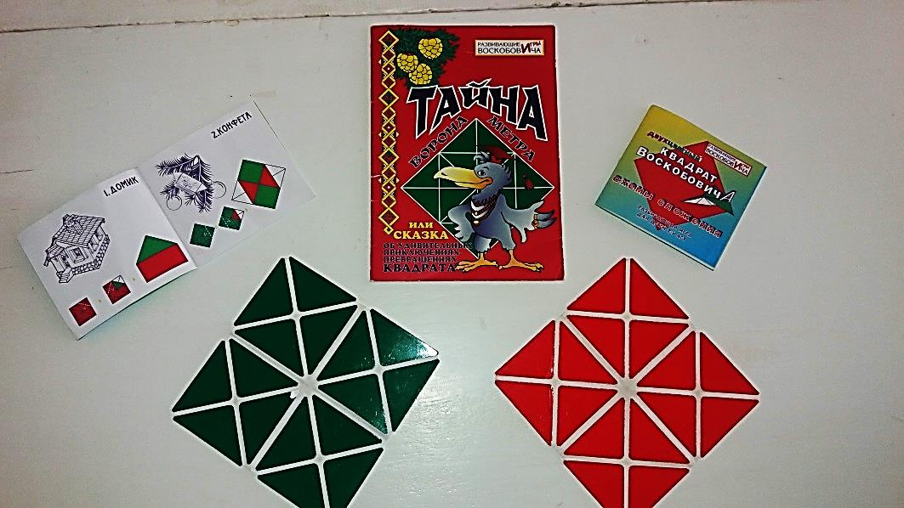
"Квадрат Воскобовича" ("Игровой квадрат")
или "Кленовый листок", "Косынка", "Вечное оригами».
32 жестких треугольника наклеены на гибкую основу с двух сторон. Квадрат легко трансформируется, позволяя конструировать как плоскостные, так и объемные фигуры.
Дети осваивают алгоритм конструирования, находят спрятанные в "домике" геометрические фигуры, придумывают собственные предметные силуэты.

Slide 3
Игровой квадрат окажет огромную помощь в развитии вашего ребенка.
Играя с ним, ребенок будет:
учиться называть и отличать разные формы геометрических фигур;
ориентироваться в размерах – большой, средний, маленький;
формировать первые представления о пространственных отношениях и пространственном моделировании;
уметь пользоваться предложенными схемами или придумывать свои для конструирования плоскостных и объемных фигур;
запоминать цвета;
развивать внимательность, мыслительные процессы, логику, память;
развивать фантазию, творческие данные, креативность;
мелкую моторику.

Slide 4
Знакомство начинаем с обследования
квадрата.
«Знакомимся с квадратом» (обведи меня пальчиком, пройди по сторонам квадратика, найди уголки, спустись по треугольникам сверху вниз, поднимись на вершину, положи квадрат разными по цвету сторонами, загни уголок и др.);
«Играем в прятки» (найди спрятанные квадраты меньшего размера, самые маленькие, обведи их пальчиком);
«Сложи квадрат» (пополам разными способами). Какие фигуры ты узнаешь? Сложи квадрат, чтобы получился большой, маленький треугольник, прямоугольник, квадрат;
«Путешествие в квадрате» (пройдись по дорогам-диагоналям, знакомство с центром, путешествие из центра в уголки по разным дорожкам)

Slide 5
Как играть.
Для игр с волшебным квадратом Воскобовича вы можете воспользоваться книжкой «Квадратные забавы», которая включена в комплектацию и предлагает сказочную историю с 18 цветными схемами сложения. Сказка «Тайна ворона Метра» с ее главными героями мамой Трапецией, папой Прямоугольником, малышом Квадратом, дедушкой Четырехугольником и другими персонажами увлечет малыша в мир приключений. Он с радостью согласится помогать преодолевать трудности, стоящие на пути героев.
Можно включить воображение и пофантазировать вместе с ребенком. Придумайте собственную сказку и свои схемы.

Slide 6
Поиграйте в игру «Угадай, что получилось». Для этого сложите какую-либо фигуру и попросите малыша отгадать, что получилось. Если ребенок уже умеет самостоятельно складывать фигуры, то поменяйтесь ролями. Теперь он для вас сложит фигуру, а вы отгадывайте.
Можно создать необычный пальчиковый театр, играя только отдельными частями квадрата. Пусть ребенок поднимет вверх левый верхний угол пальчиком, левый нижний угол, правый верхний, нижний, а теперь, подняв пальчиком, центр квадрата снизу, получит пирамидку. Такую игру будет весело проводить под музыкальное сопровождение.
Фантазируйте вместе с вашим малышом и вы сможете открыть новые игры с этим чудесным квадратом.

Slide 7
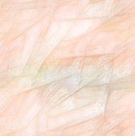
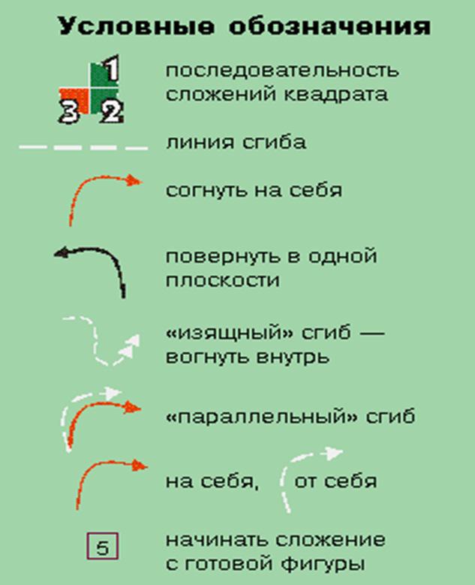
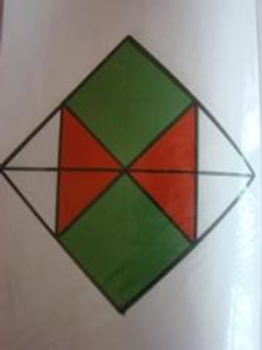
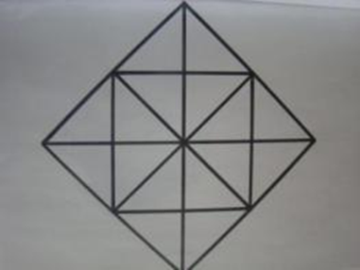
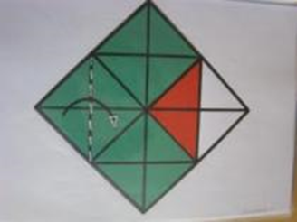
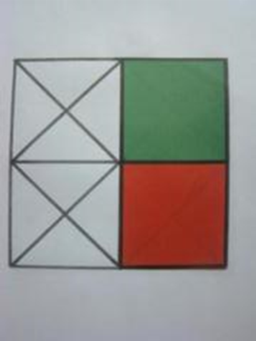
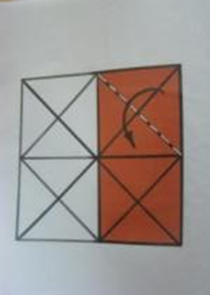
Сделали схемы, ознакомили детей с условными обозначениями

Slide 8
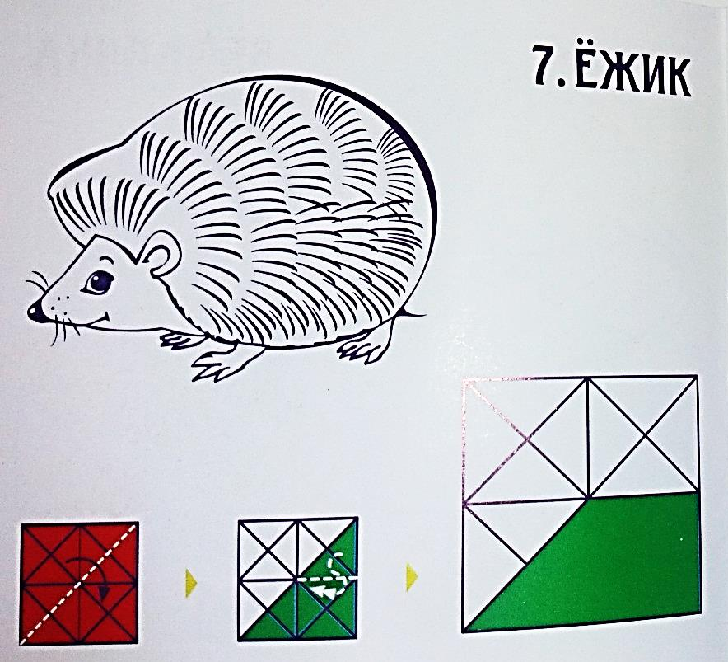
Важно объяснить детям правильный алгоритм складывания
двух базовых форм: треугольник и прямоугольник
и далее «ежик» и «мышка», на основе которых получаются другие фигуры.

Slide 9
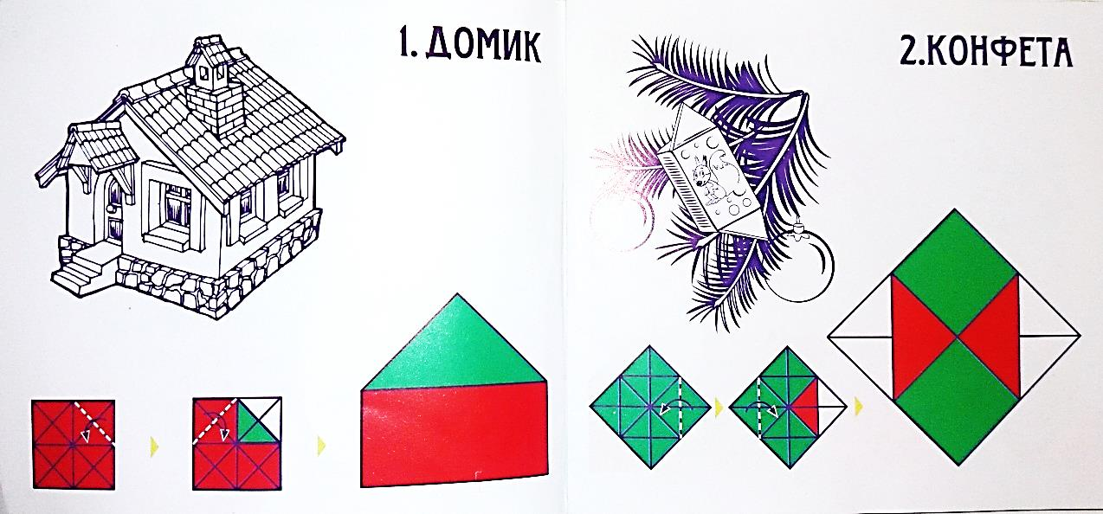
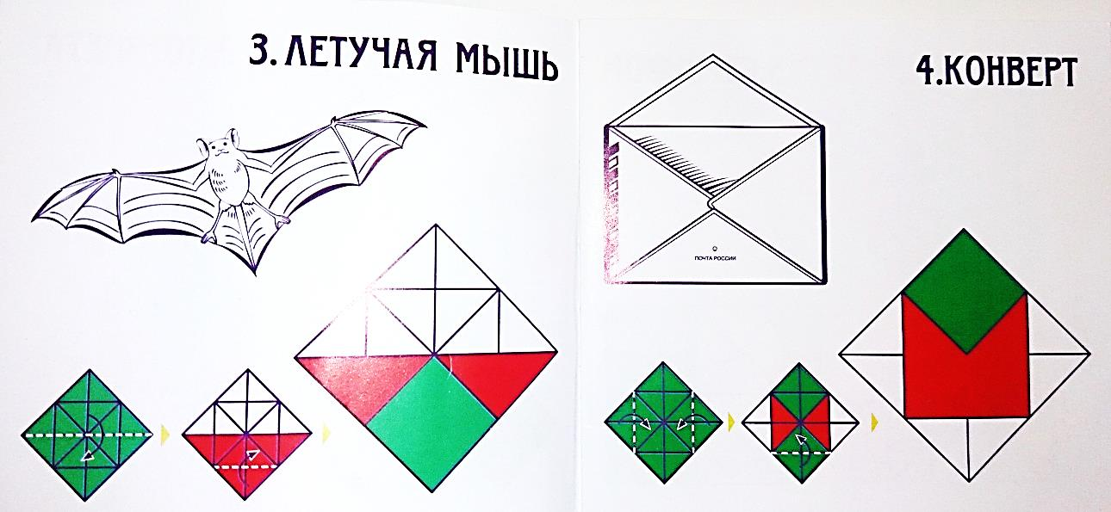
Схемы сложения «Квадрата Воскобовича»
\

Slide 10
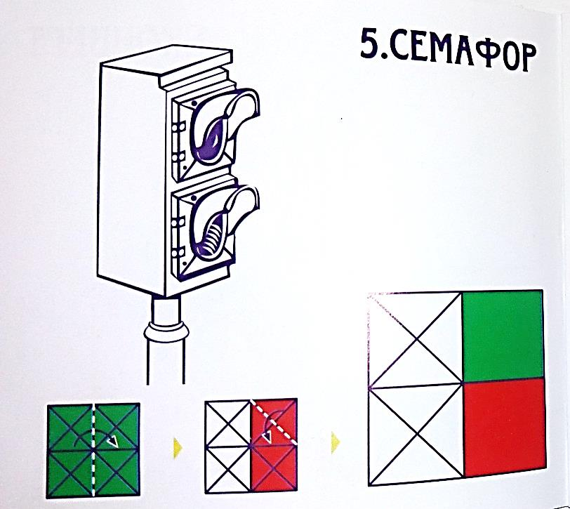
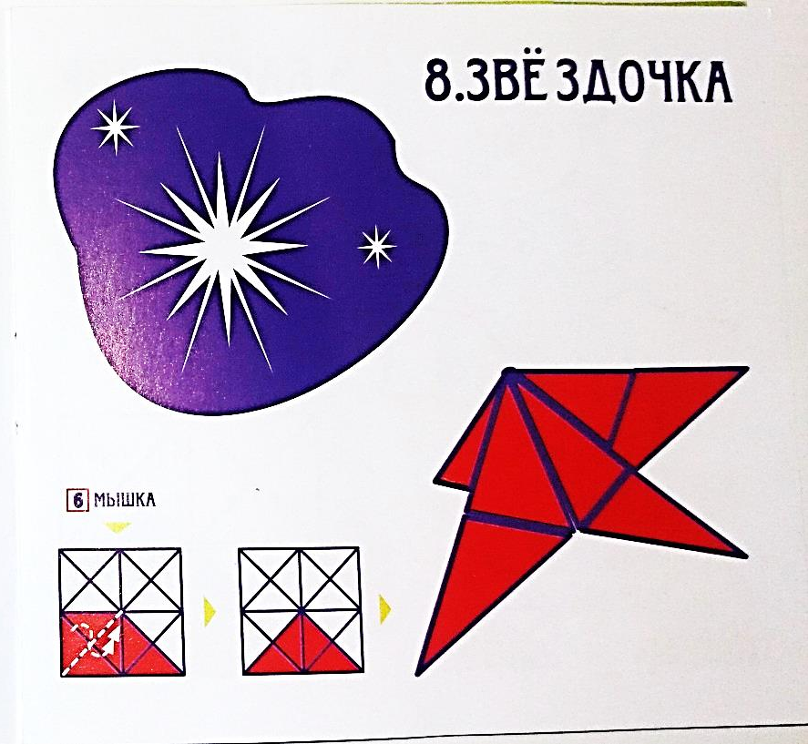

Slide 11
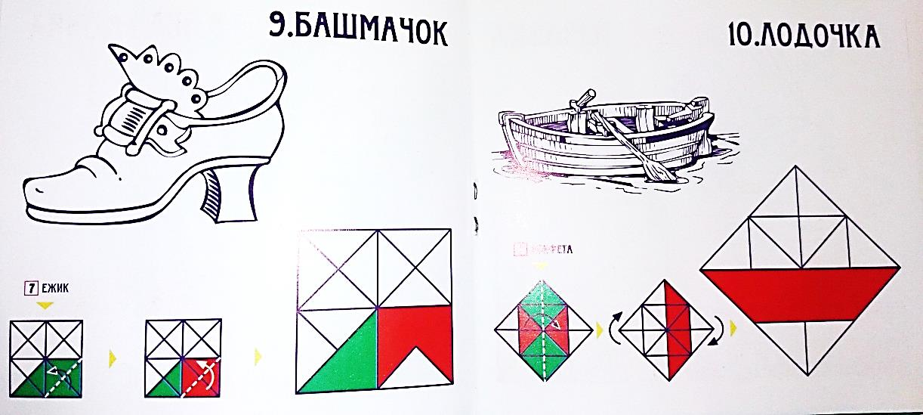
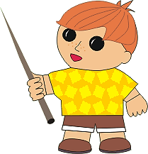
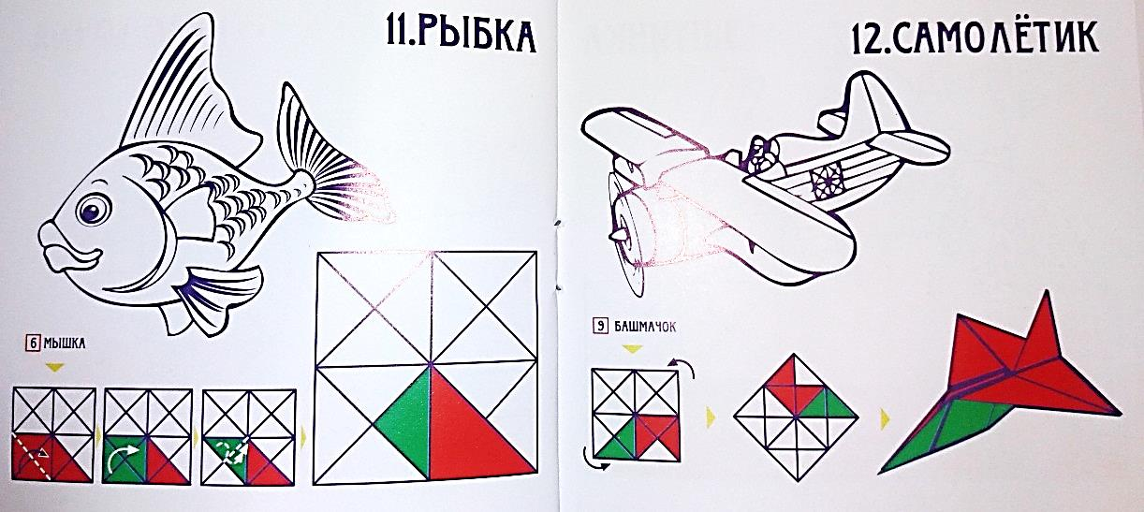

Slide 12
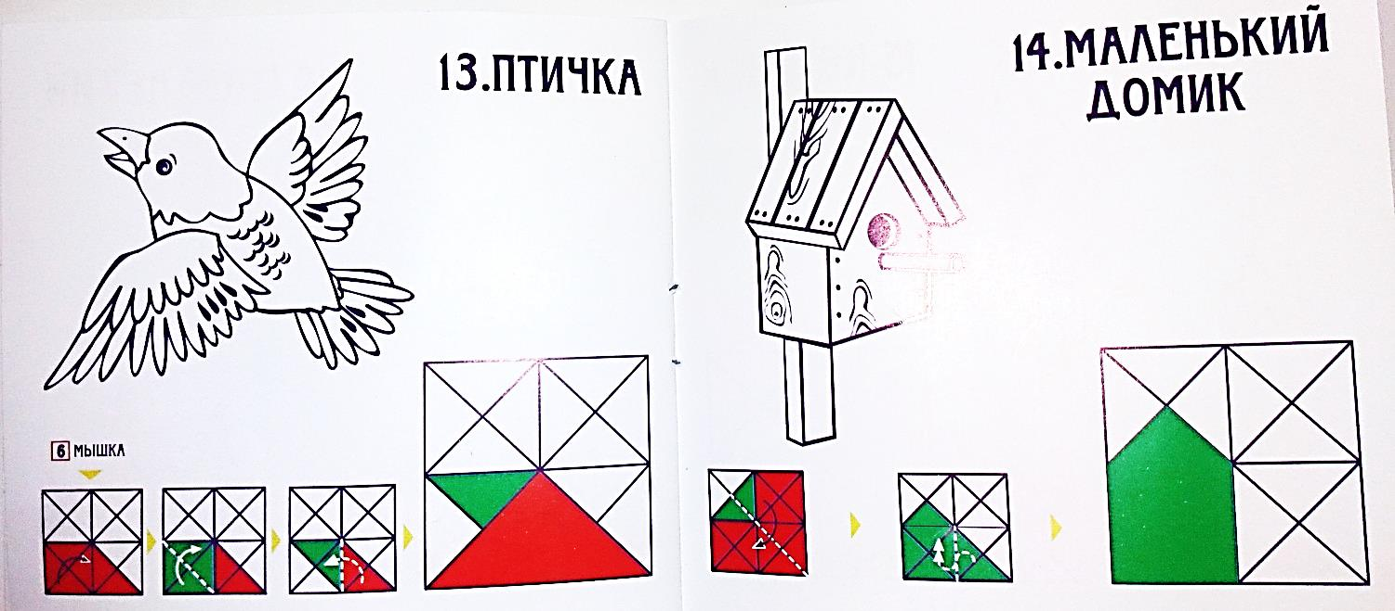
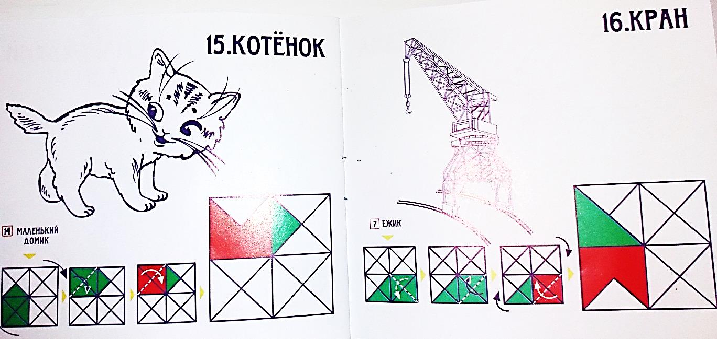

Slide 13
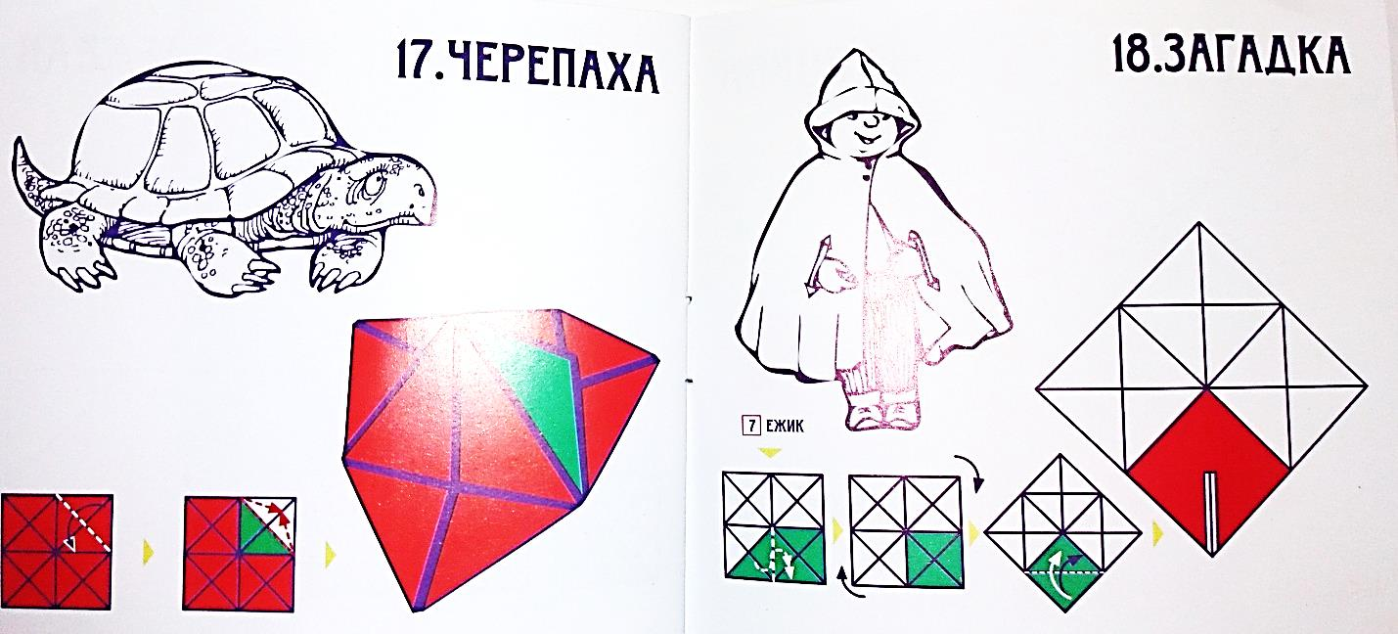
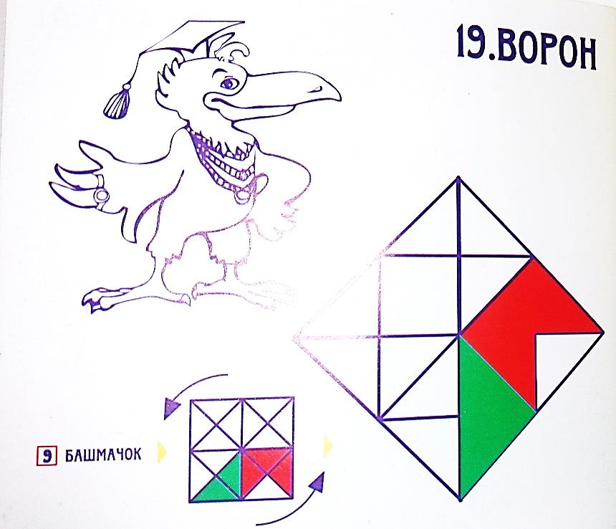
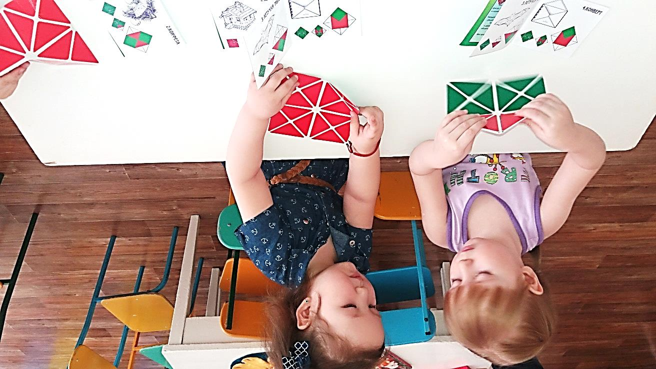

Slide 14
Алгоритм складывания любой фигуры
дети выполняют складывание формы вместе с воспитателем по показу;
знакомим их со схемой поэтапного сложения;
самостоятельное складывание формы с использованием индивидуальной схемы;
проговаривание детьми действий во время складывания;
самостоятельное складывание формы по памяти.

Slide 15
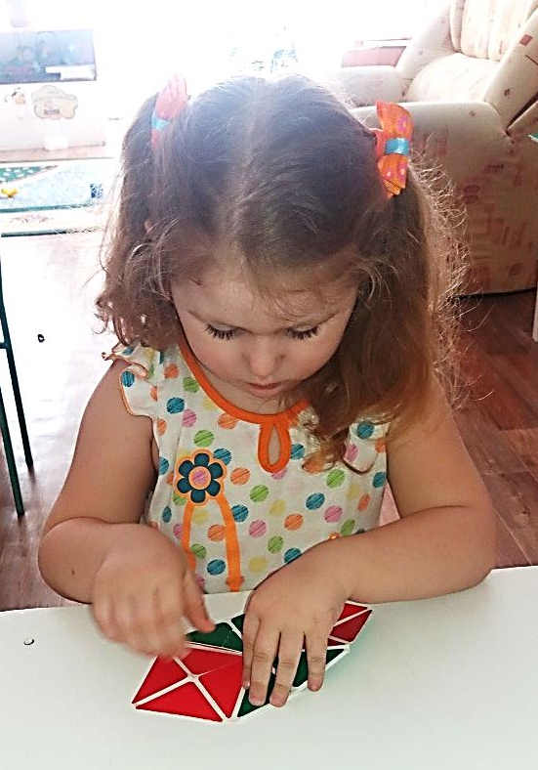
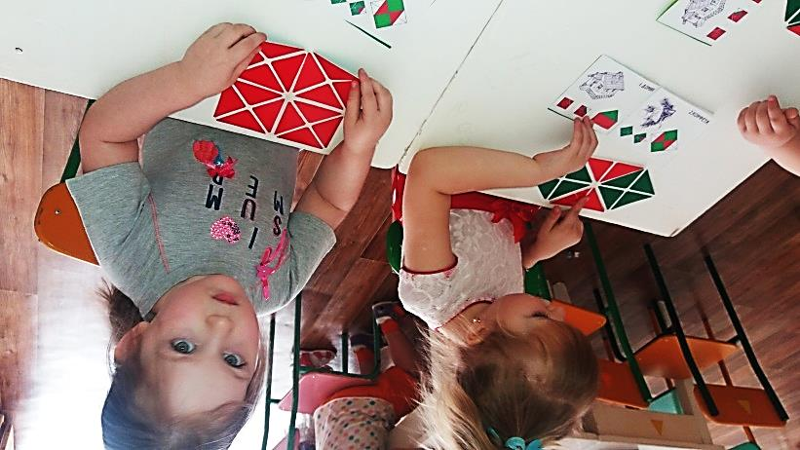
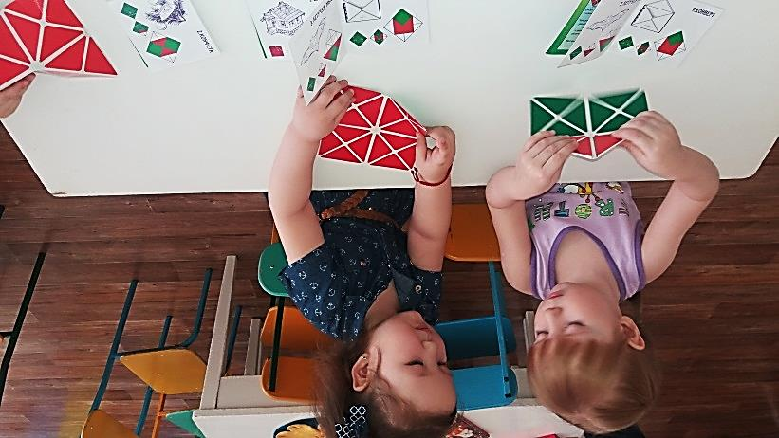

Slide 16
Спасибо за внимание!

